Slide 1





Machine Learning
curs -
XgBoost
— Sesiunea 14

Slide 2


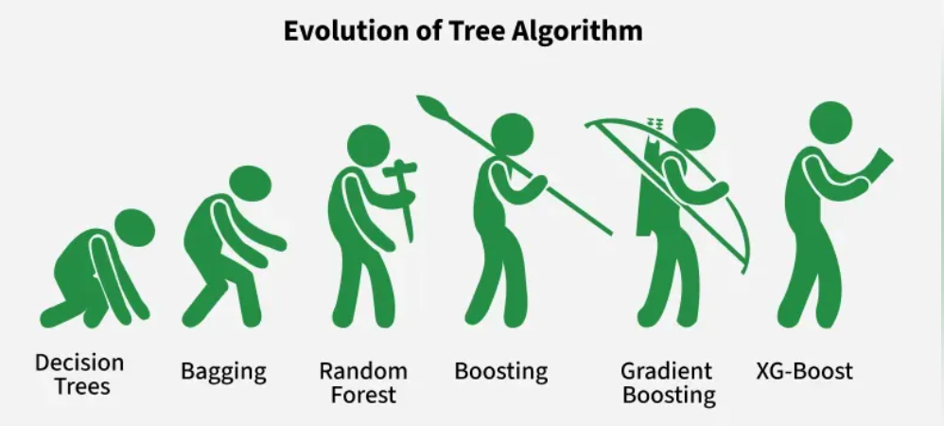
XGBoost (EXtreme Gradient Boost)?

Slide 3
De ce XGBoost (EXtreme Gradient Boost)?
Creat pentru dataset-uri complexe, mari și sparse
Optim pentru:
date cu multe features
lipsă de valori
relații non-liniare
Unul dintre cei mai folosiți algoritmi în industrie
(competiții Kaggle, modelling real-world)
În notebook vom folosi un dataset mic doar pentru simplitate.

Slide 4
XGBoost = Gradient Boosting + Optimizări
XGBoost = Gradient Boosting (conceptul)
o mulțime de optimizări de performanță:
Regularization (L1, L2)
A unique Regression Tree model
Approximate Greedy Algorithm
Weighted Quantile Sketch
Sparsity-Aware Split Finding
Parallel Learning
Cache-Aware Access Pattern
Out-of-core computation (cu blocuri)
Practic: boosting obișnuit, dar mai rapid, mai stabil, mai bun.

Slide 5
In gradient boosting..
Pornim cu o predicție inițială (constantă)
Calculăm residuals = real − predicție
Învățăm un arbore care prezice aceste residuals
Adăugăm arborele cu un mic learning rate
Repetăm procesul
XGBoost folosește aceeași idee, dar îmbunătățită.

Slide 6
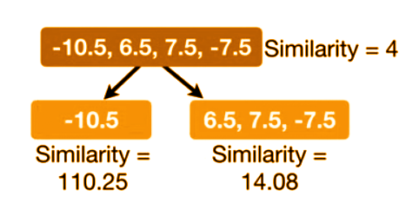
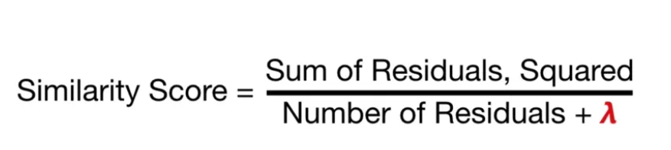
XGBoost folosește un singur tip special de arbore
XGBoost Tree — un Tree optimizat
Toate punctele încep într-o singură frunză
Se calculează un similarity score:
λ = regularizare (reduce overfitting)
Întrebarea: dacă împărțim frunza (leaf) în 2, ne crește calitatea?

Slide 7
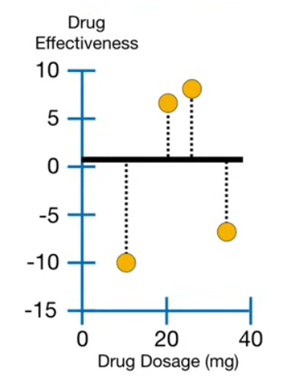
Intuiția pentru Similarity Score
Ce ne spune Similarity Score?
Dacă residuals sunt foarte diferite → se “anulează” → scor mic
Dacă residuals sunt asemănătoare → se adună → scor mare
Un scor mare înseamnă că frunza este “curată” și arborele învață ceva real.

Slide 8
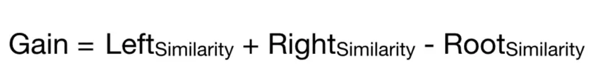
Cum evaluăm un split? (GAIN)
Pentru un posibil split:
Dacă Gain > 0, split-ul ajută
Dacă Gain e mic sau negativ → nu merită

Slide 9
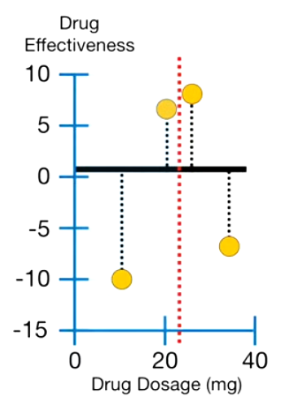
Cum se caută cel mai bun split?
Sortăm după feature
Testăm posibile threshold-uri
Calculăm gain pentru fiecare
Alegem split-ul cu gain maxim
Repetăm pentru fiecare frunză
În practică, XGBoost optimizează masiv pașii 1–3

Slide 10
Regularizare
Regularizare
λ (lambda)
regularizare L2
-> penalizează frunzele cu puține observații

Slide 11
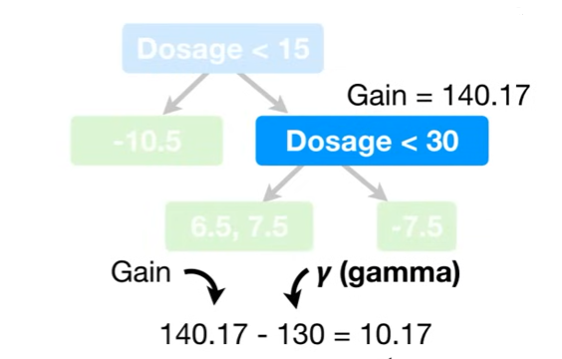
Pruning
Pruning
γ (gamma)
control pentru pruning
dacă gain - gamma < 0 → eliminăm ramura
-> γ = reduce sensibilitatea → menține arbori simpli
-> γ este numit min_split_loss in implementarea XGBoost

Slide 12
ETA (Learning Rate)
XGBoost numește learning rate ETA
Valoare default: 0.3
Cu cât ETA e mai mic, cu atât avem:
Boosting mai lent
Mai mulți arbori
Modele mai stabile și mai puțin overfit

Slide 13
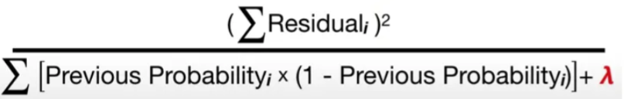
XGBoost pentru Clasificare
Este identic ca logică cu regresia.
Diferența este în formula pentru similarity, care folosește:

Slide 14
Approximate Greedy Algorithm
De ce nu testăm toate threshold-urile?
Pentru că ar fi foarte lent:
multe features
multe combinații
enorme costuri de calcul
Soluție → Greedy + approximations, suficient de bune și foarte rapide.

Slide 15
Weighted Quantile Sketch
Cum alegem threshold-urile fără să le testăm pe toate?
Împărțim datele în quantile
Testăm doar cuantilele ca threshold-uri
Foarte rapid
Weighted = contează mai mult quantilele care au gradient mare
Este fundația vitezei XGBoost.

Slide 16
Sparsity-Aware Split Finding
Ce facem cu valorile lipsă (missing values)?
XGBoost:
încearcă split cu missing în stânga
încearcă split cu missing în dreapta
compară gains
alege varianta optimă
Nu pierdem timp imputând date.

Slide 17
Parallel Learning
Fiecare feature poate fi procesat într-un thread separat
XGBoost face calculul în paralel în loc de secvențial
Mult mai rapid decât gradient boosting standard

Slide 18
Cache-aware & Out-of-Core
Pentru dataset-uri mari:
organizează datele în blocuri pentru citire eficientă
folosește cache-aware access pentru utilizarea optimă a memoriei
poate antrena direct de pe disk (out-of-core)

Slide 19
De ce e XGBoost atât de bun în practică?
Rulează rapid
Face față dataset-urilor mari
Gestionare excelentă a missing values
Regularizare = modele stabile
Funcționează excepțional pe probleme reale
Ușor de interpretat și tune-uit
Se integrează în pipeline-uri industriale

Slide 20


Thank you :)
Ne vedem la sesiunea viitoare!

